Slide 1
PROMOCIÓN DE LOS DERECHOS HUMANOS

Slide 2
La ANI, a través de los contratos de concesión de los proyectos, ha definido obligaciones sociales dentro de las cuales se encuentran programas que contienen actividades armónicas con la promoción y respeto de los derechos humanos como: la vida, al trabajo, la participación, la vivienda digna y consultas previas.

Slide 3
La gestión social de la ANI contiene planes, programas y acciones enfocadas a:
DERECHO AL TRABAJO
Vincular mano de obra de las comunidades de la zona de influencia de los proyectos.
Capacitar al personal vinculado en los proyectos
1 OLA
2 OLA
3 OLA
IP
26.966
EMPLEOS
16.674
EMPLEOS
883
EMPLEOS
19.793
EMPLEOS
Más de 60.000 empleos generados en 4G
115.000 empleos en total de todos los modos

Slide 4
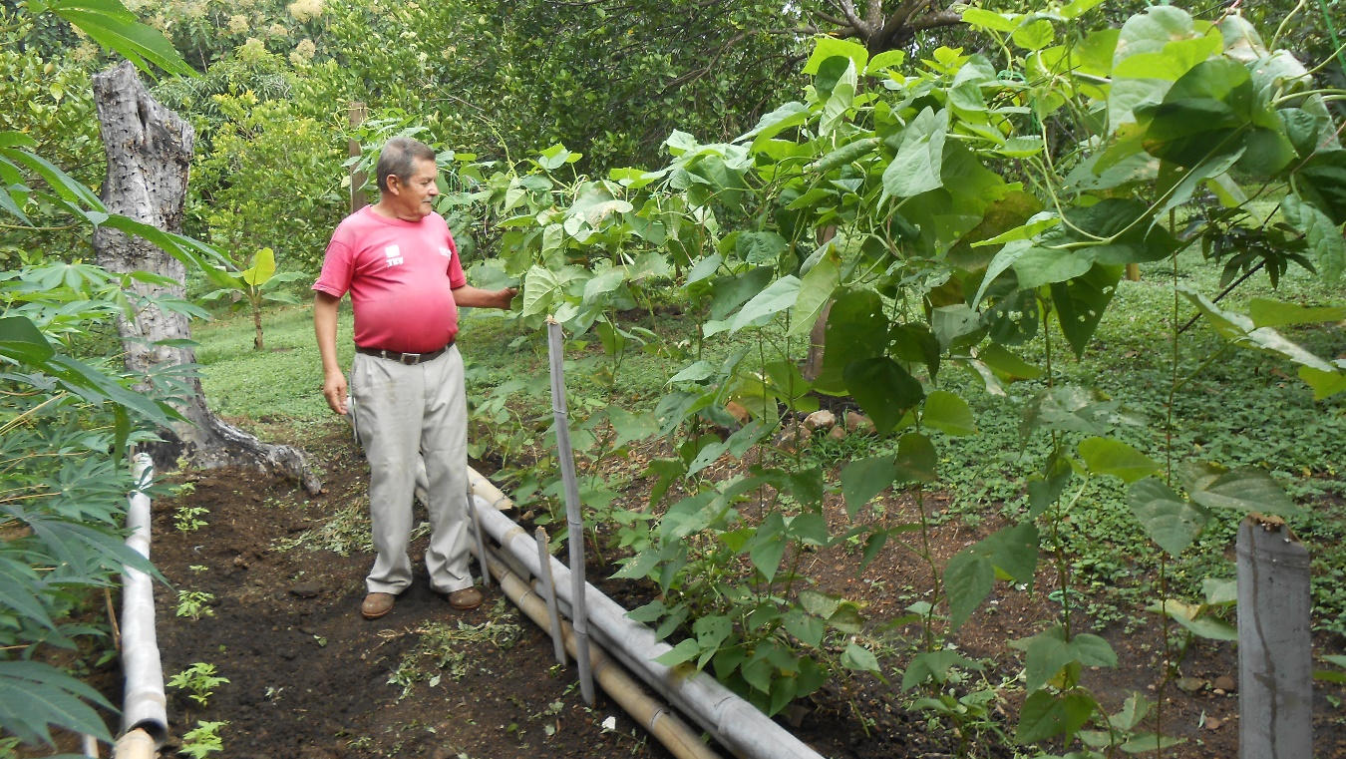
La gestión social de la ANI contiene planes, programas y acciones enfocadas a:
DERECHO AL TRABAJO
Promover el desarrollo de iniciativas y/o proyectos productivos.
6.384 beneficiados por acciones de emprendimiento con proyectos productivos.
Se ha realizado una inversión superior a los 8.000 millones de pesos en iniciativas y proyectos productivos para las comunidades étnicas y no étnicas
El proyecto productivo de huertas caseras garantiza la seguridad alimentaria de 20 familias de la vereda La Sierrita del municipio de Venadillo, en el departamento del Tolima, iniciativa que se desarrolla en marco del proyecto vial Cambao-Manizales.

Slide 5
La gestión social de la ANI contiene planes, programas y acciones enfocadas a:
DERECHO A LA CONSULTA PREVIA
Promover, respetar y garantizar el derecho a la Consulta Previa de las comunidades étnicas de la zona de influencia directa de los proyectos
PROCESO DE CONSULTA PREVIA – Directiva Presidencial No. 10 de 2013
ETAPA PRECONSULTA
Preconsulta y Apertura
Concertación Ruta Metodológica (Sentencia C-461 de 2008 Corte Constitucional)
Análisis e Identificación de Impactos y Formulación de Medidas de Manejo
ETAPA
CONSULTA
Formulación de Acuerdos
Protocolización
ETAPA SEGUIMIENTO
Seguimiento de Acuerdos
Cierre
* La entidad encargada de coordinar y garantizar los procesos de Consulta Previa es el Ministerio del Interior

Slide 6
La gestión social de la ANI contiene planes, programas y acciones enfocadas a:
DERECHO A LA CONSULTA PREVIA
9 proyectos 4G han requerido 36 consultas previas.
El tiempo de las consultas en promedio ha sido de 5, 6 meses
Se estiman 18 consultas previas en etapa de estructuración
El 94% de las consultas en los proyectos 4G se han realizado.
1 consulta previa en estructuración protocolizada

Slide 7
La gestión social de la ANI contiene planes, programas y acciones enfocadas a:
Garantizar el derecho a la vivienda digna
Derecho a la participación
de las unidades sociales ubicadas en las áreas de terreno requeridas para los proyectos.
Promover la participación comunitaria y el control social
5.000 Unidades Sociales objeto de compensación socioeconómica. Se han reconocido más de $210 mil millones
132 Unidades Sociales reasentadas en 4G. Con una inversión de $9.000 millones invertidos en planes de reasentamiento.
Alrededor de 2.000 Socializaciones con comunidades realizadas en proyectos 4G
Derecho a la vida
Promover el derecho a la vida a través de acciones pedagógicas y lúdicas que contribuyan al uso adecuado de la infraestructura para la prevención de accidentes
Derecho a la participación
Brindar atención oportuna a los usuarios y comunidades a través de oficinas fijas, móviles y medios electrónicos.
Más de 780 campañas de cultura vial y 3.500 actividades pedagógicas de formación que han impactado significativamente en 168,000 personas.
Más de 32.000 usuarios atendidos en 87 oficinas fijas y satélites y, 59 oficinas móviles de los proyectos 4G

